Slide 1
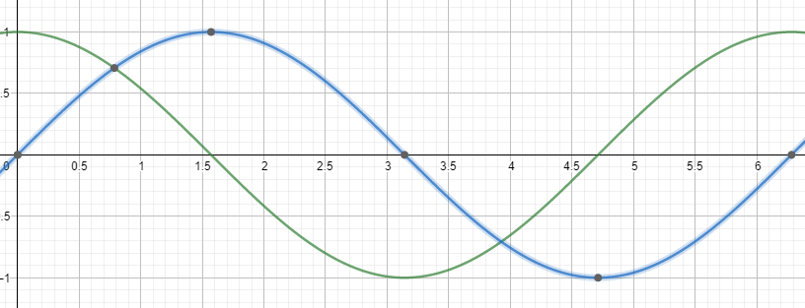
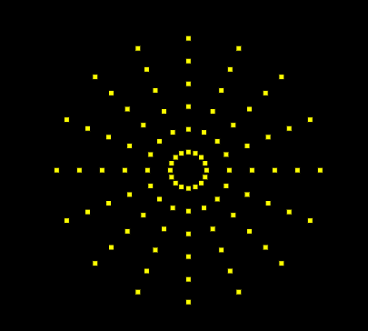
P = Periodo de seno o coseno (2*pi)
R = radio del circulo a crear
D = distancia entre cada punto
K = acumulador de distancia
N = puntos a formar el circulo
Cada punto se define como:
( cos(K) * R, sin(K) *R )
Aumentando K a razón de D, con limite en P
Dibujo de circulo
Usando seno y coseno formamos los círculos de la siguiente manera
Con este proceso creamos un circulo, y mediante un efecto visual mediante un deslice obtenemos cada uno de los círculos secundarios

Slide 2
Movimiento de círculos
Para asimilar el movimiento de los dos círculos, moviéndose alrededor uno del otro, se procede a:
Se define A como el offset para punto de los círculos y F como el rango de movimiento
C1
Tomando 2 círculos:
Se establece el eje de coordenadas en la mitad del ancho para x y la mitad del alto para y.
Se coloca el primer circulo en (0, Radio - 1) y el Segundo en (0, Radio + 1).
El C1 debe moverse en contorno al C2, entonces
Cada punto de C1 debe moverse
(x + abs( cos(M) )*F + R, y + sin ( M ) * F + R)
De esta forma se consigue la siguiente posición
Para cada punto del circulo y de forma análoga cambiando signos de consigue la siguiendo posición de C2
C2

Slide 3
Precarga de círculos
Debido a que se debe representar de forma ciclica, tomando en cuenta
El offset A, y el period de coseno es 2PI, entonces:
Ya que después de 2PI, el offset muestra resultados de puntos pasados entonces.
Cantidad de frames respecto al offset = 2PI / A
-> Si se tiene que A = 0.314 , entonces se necesitarían 20.01 frames para obtener el recorrido completo y luego se volvería a repetir de forma inversa.
S como el paso de frame
L como el frame que se muestra, empezando en 0
En el ciclo infinito se tendría:
si L >= de cantidad de frames o L < 0:
S = - S;
se dibuja el frame[ L ]
L aumenta a razón de S

